Slide 1
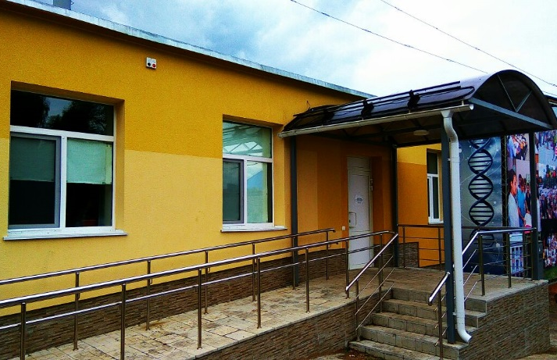
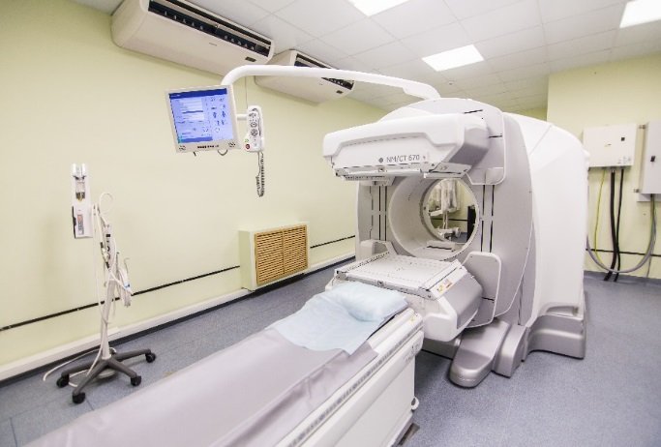
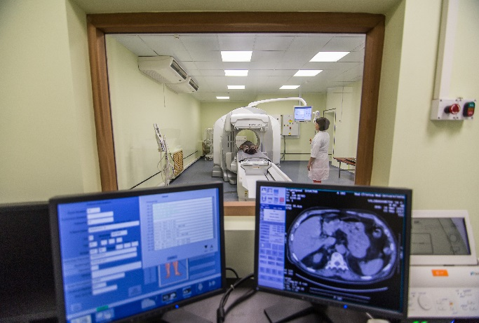
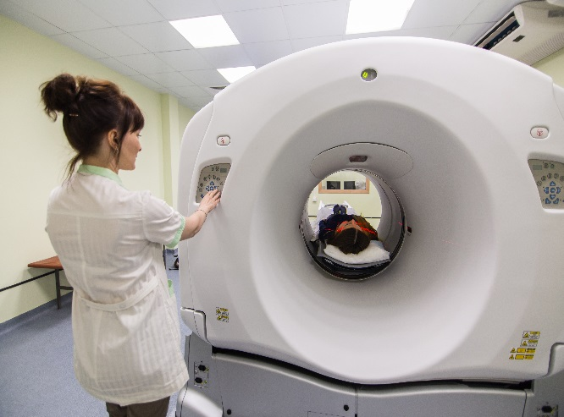
ЛАБОРАТОРИЯ РАДИОНУКЛИДНОЙ ДИАГНОСТИКИ КЛИНИКИ БГМУ
Компьютерная томография (КТ) - это исследование, в процессе которого получают детальные послойные изображения внутренних органов тела с применением рентгеновских лучей.
В Клинике БГМУ успешно функционирует лаборатория радионуклидной диагностики. Обследования проводится на современном аппарате. У нас оказывают широкий спектр как контрастных, так и бесконтрастных исследований.
Преимущества компьютерной томографии:
безболезненность
точность и высокая информативность исследования
быстрая диагностика
возможность проводить обследование, если в организме есть имплантированные медицинские устройства (кардиостимулятор, электронные имплантаты и т.д.)

Slide 2
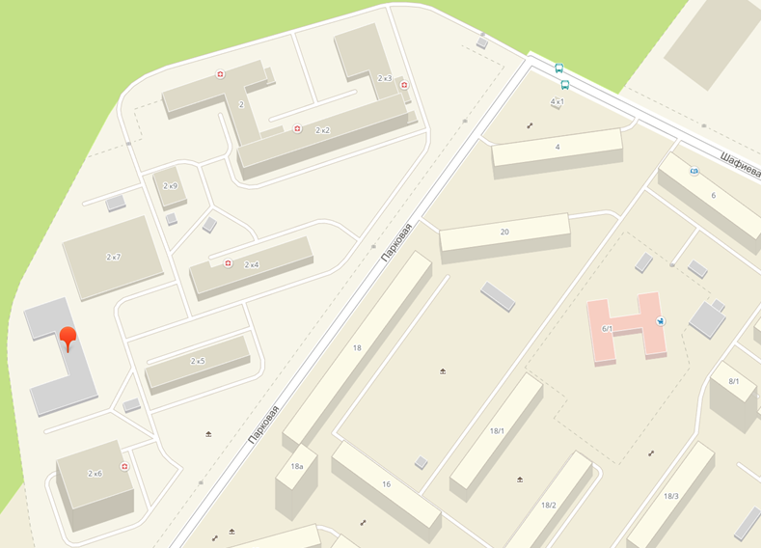
Лаборатория радионуклидной диагностики (ОФЭКТ/КТ):
Поликлиника
Адрес: г.Уфа, ул.Шафиева, 2 корпус 8
Телефон: 8-937-325-87-08
Эл. почта: radiologiya.bgmu@gmail.com
Симуляционный центр
Роддом
Вход
Лаборатория радионуклидной диагностики (ОФЭКТ/КТ)
Педиатрический корпус
Терапевтический корпус

